Slide 1
Audit Carrefour
Magasin : Mourouj 4
25 mai 2018
Dr Hend KAMOUN

Slide 2
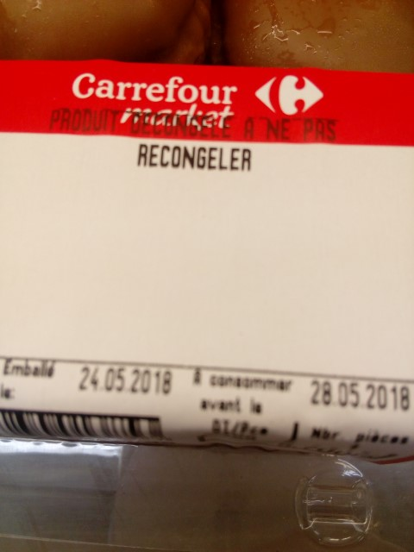
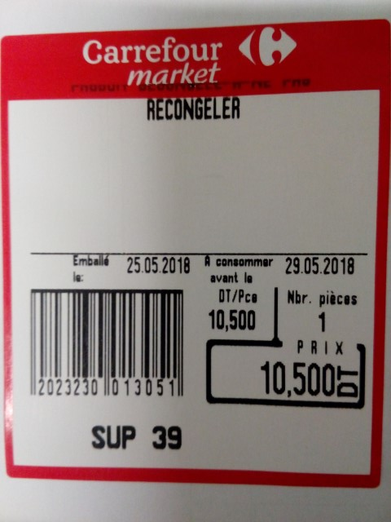
Boul/ pat : impression incomplète et illisible des étiquettes balance

Slide 3
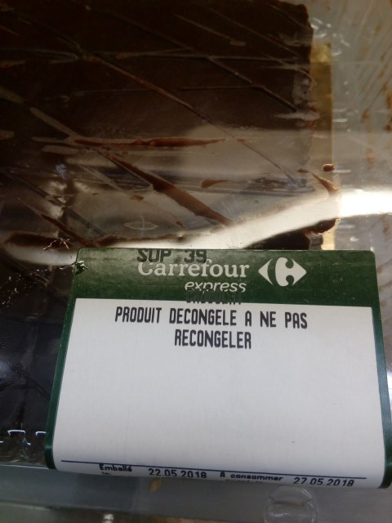
Boul/ pat : certains produits portent des étiquettes carrefour express

Slide 4
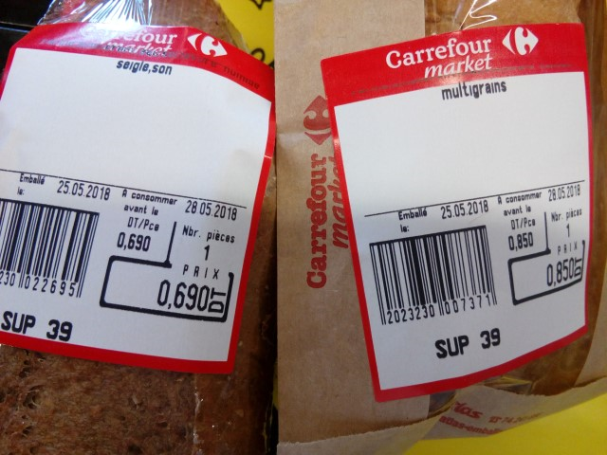
Boul/ pat : manque de l’indication du poids de pains pour le pain seigle son et le multigrains

Slide 5
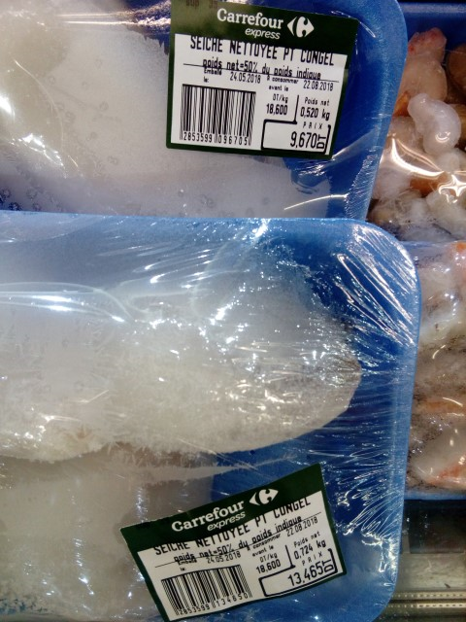
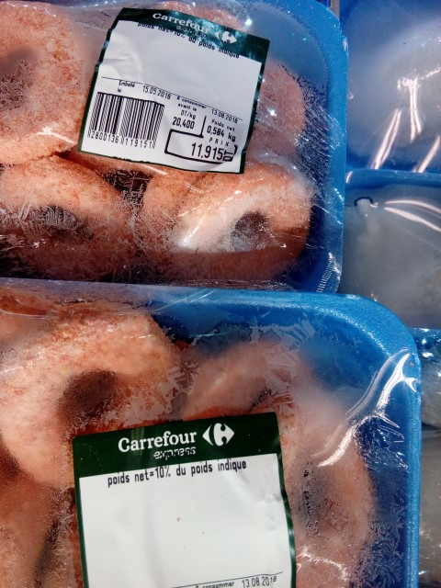
Poissonnerie: tous les produits surgelés portent des étiquettes carrefour express

Slide 6
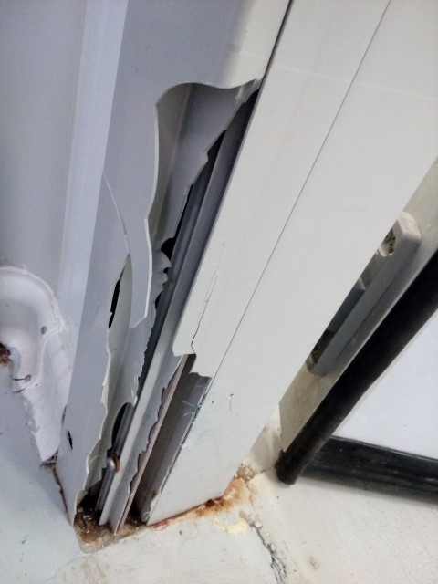
PLS: La cornière est cassée au niveau de la porte de la chambre froide positive

